Slide 1
學生成績模組
教育局
系統及資訊管理組

Slide 2
模組簡介

Slide 3
學生成績模組大綱
(一)設定評核環境?
(二)如何輸入及處理學生成績?
(三)如何列印成績表及分析報表?
簡介
學期及考績
科目滿分及比重
班級考績
名次編排準則
不排名次
評核組別
代碼表
操行/其他考績
確定綱要
現行學期
退修/免修
輸入績分及等級
輸入其他資料
數據整合
特殊改動
查詢
成績表
成績表重點功能
分析報表
其他功能

Slide 4
學生成績模組 - 概覽
簡介
綱要設定是模組運作的基礎

Slide 5
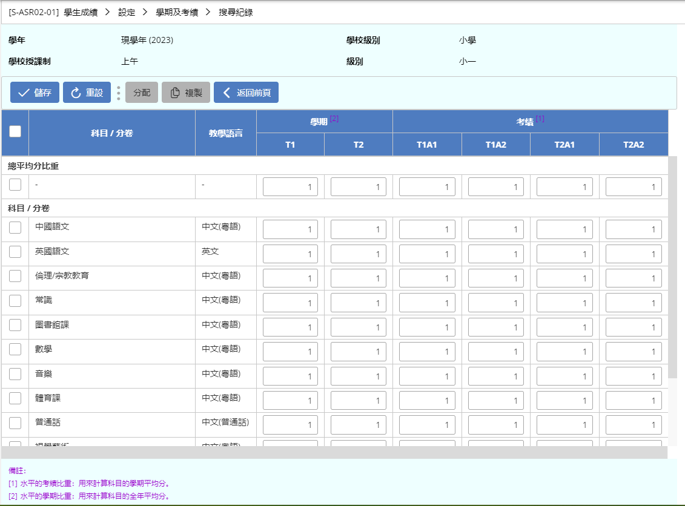
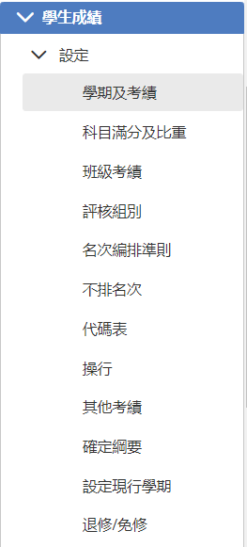
學期及考績
設定各個學期和考績的比重
水平的學期比重
用來計算科目的全年平均分
水平的考績比重
用來計算科目的學期平均分

Slide 6
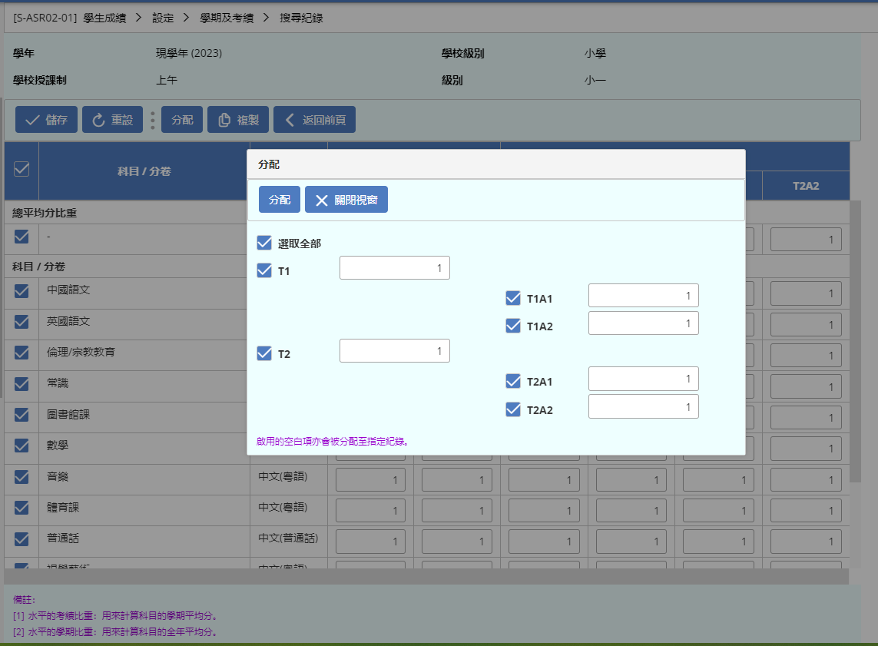
學期及考績

Slide 7
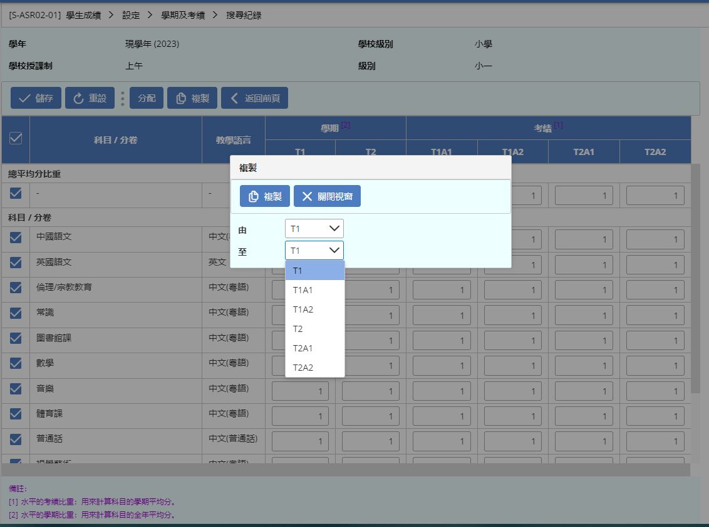
學期及考績

Slide 8
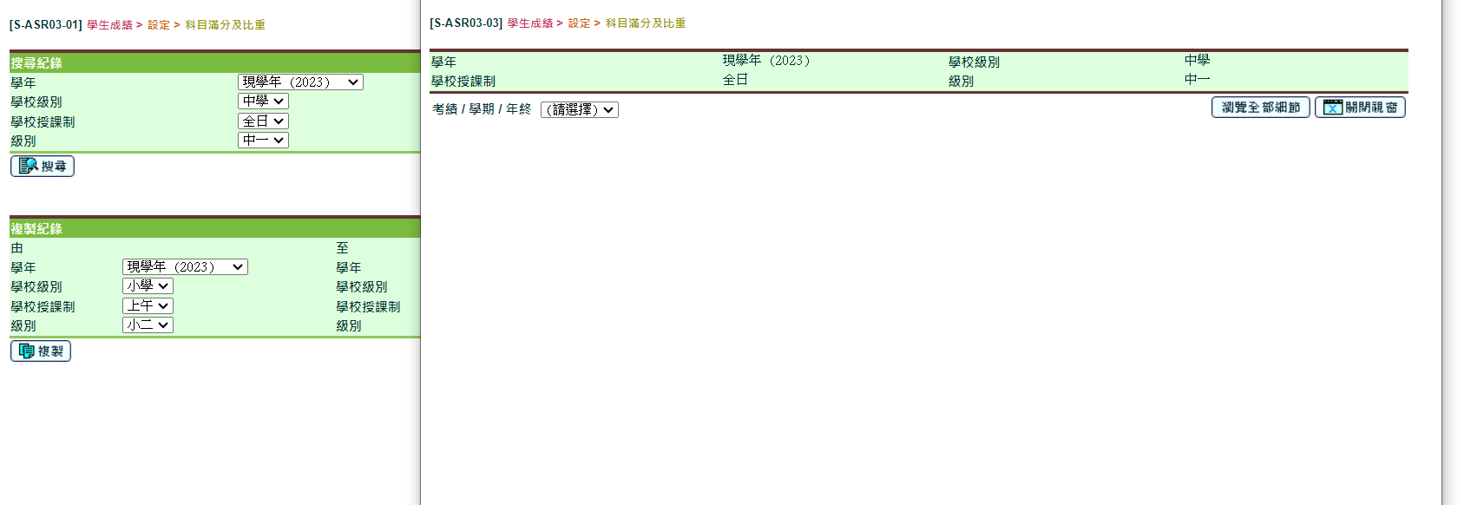
科目滿分及比重
設定各級的科目滿分及比重

Slide 9
科目滿分及比重
設定各級的科目滿分及比重

Slide 10
科目滿分及比重
設定各級的科目滿分及比重

Slide 11
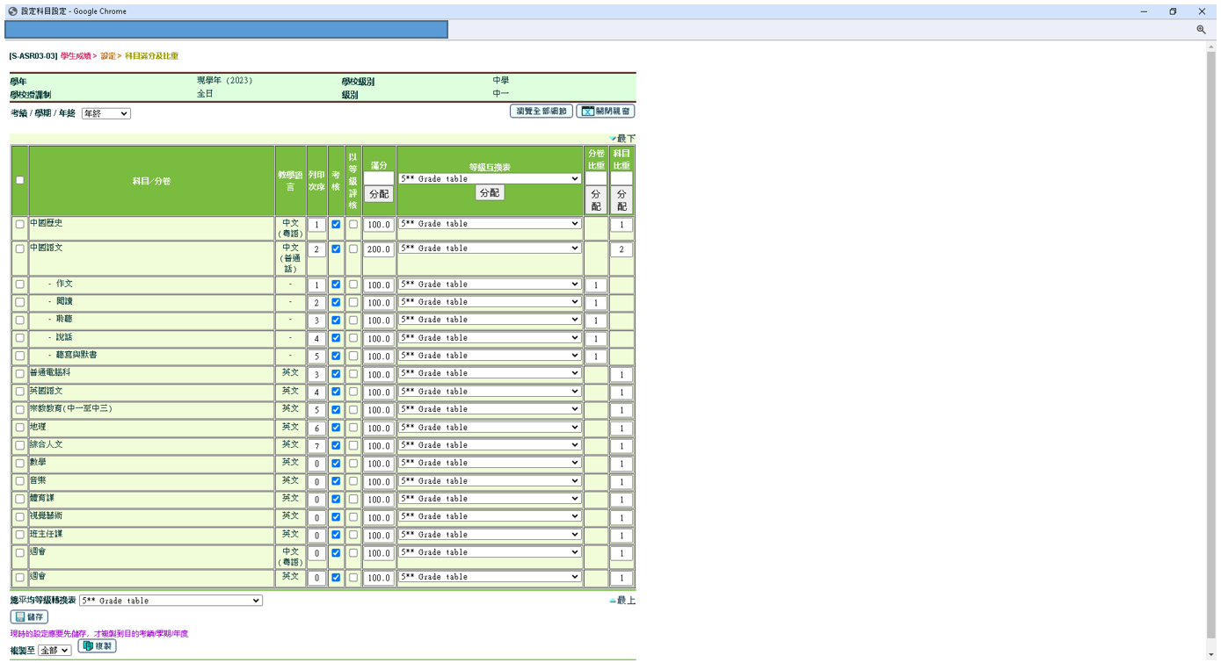
科目滿分及比重
設定各級的科目滿分及比重

Slide 12
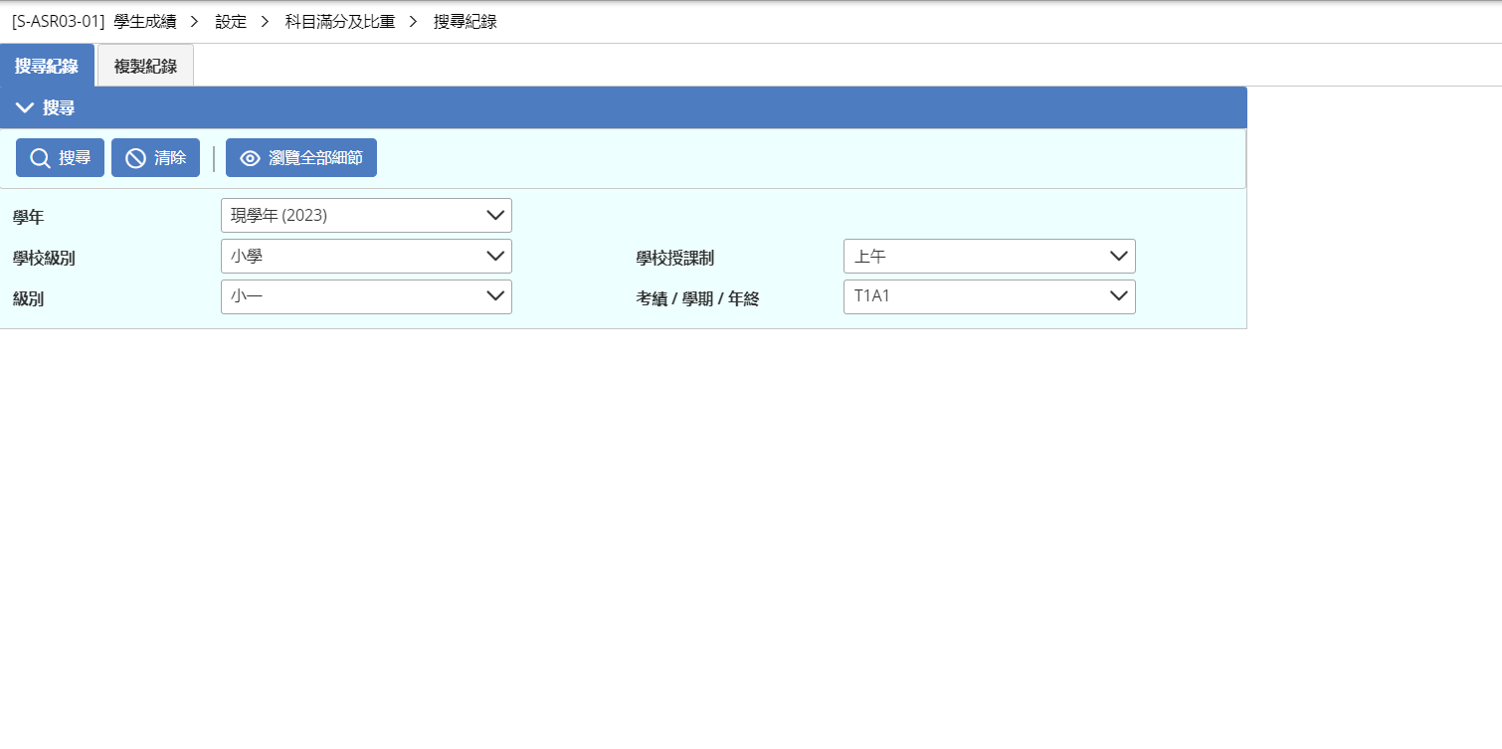
科目滿分及比重
設定各級的科目滿分及比重

Slide 13
科目滿分及比重
設定各級的科目滿分及比重

Slide 14
科目滿分及比重
設定各級的科目滿分及比重

Slide 15
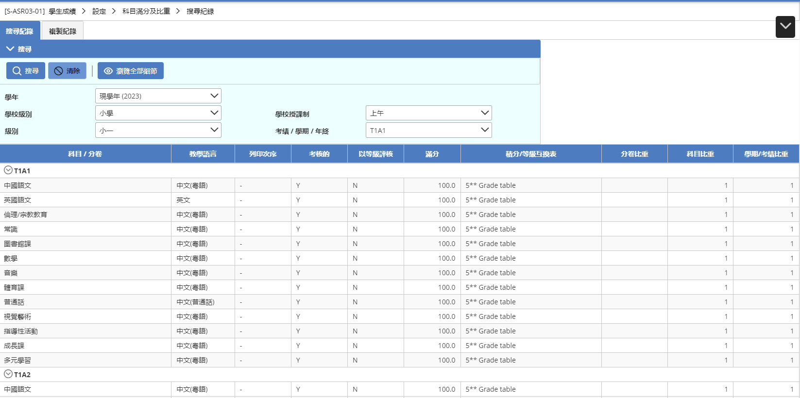
科目滿分及比重
設定各級的科目滿分及比重

Slide 16
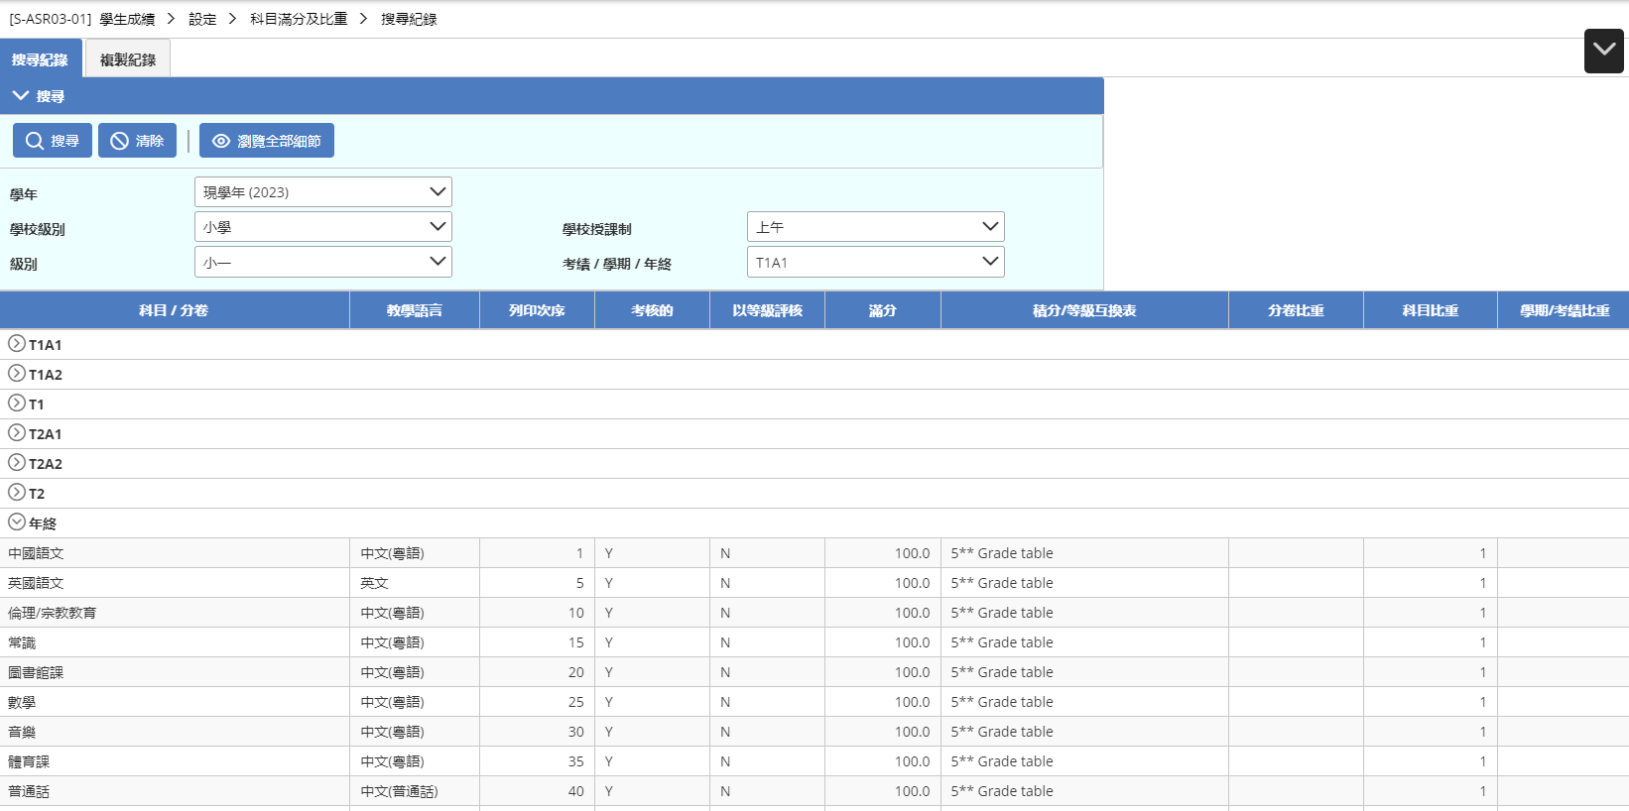
科目滿分及比重
設定各級的科目滿分及比重

Slide 17
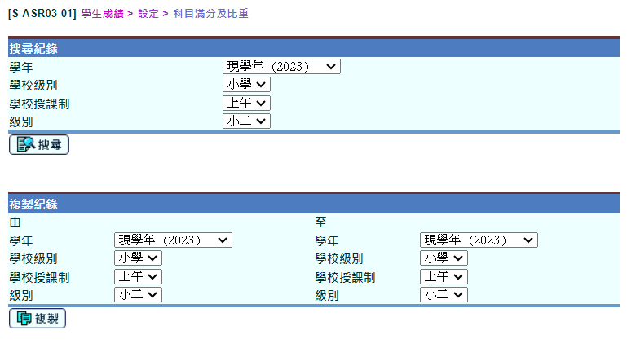
科目滿分及比重
設定各級的科目滿分及比重

Slide 18
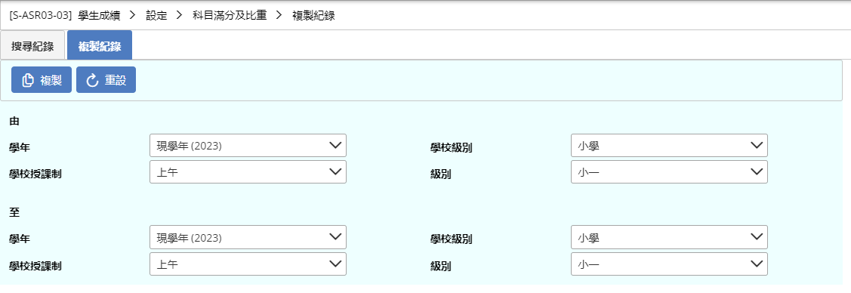
科目滿分及比重
設定各級的科目滿分及比重

Slide 19
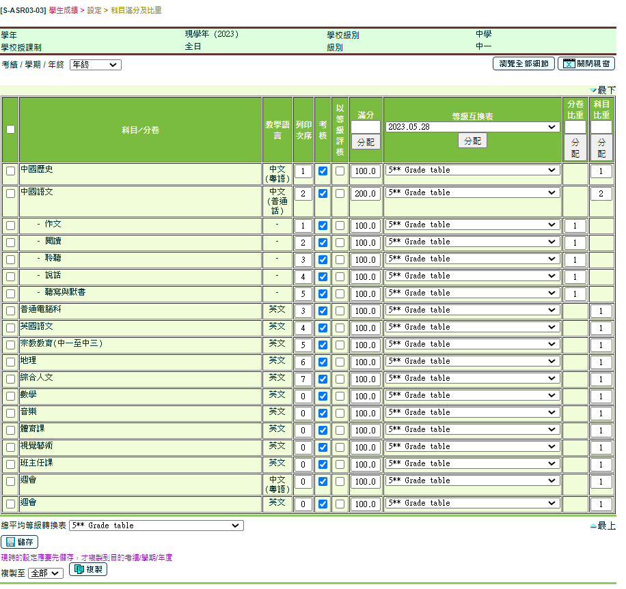
科目滿分及比重
設定各級的科目滿分及比重

Slide 20
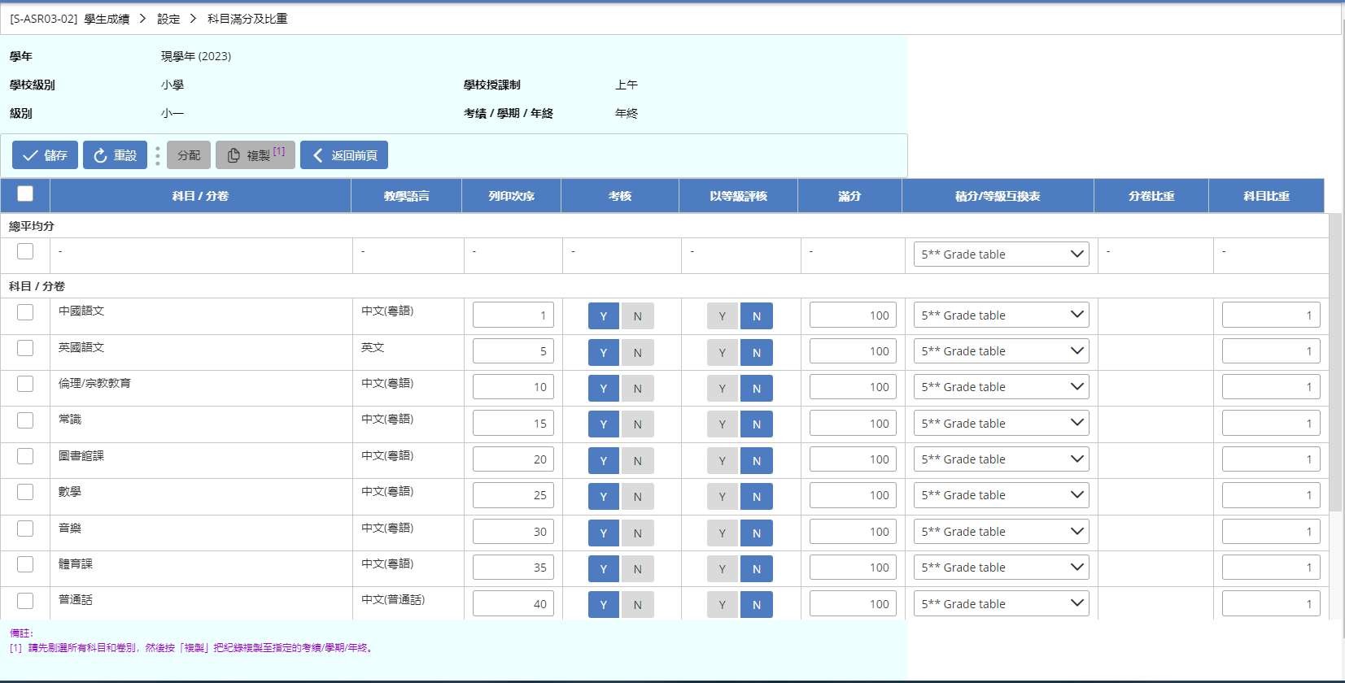
科目滿分及比重
設定各級的科目滿分及比重

Slide 21
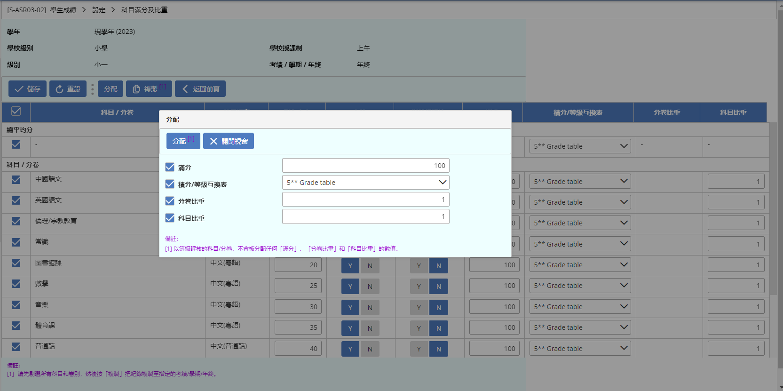
科目滿分及比重
設定各級的科目滿分及比重

Slide 22
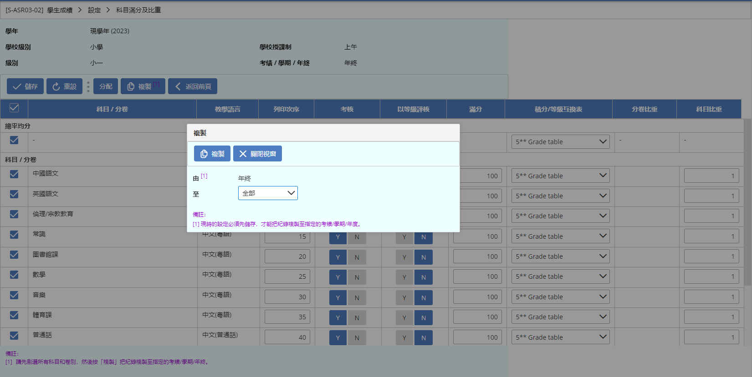
科目滿分及比重
設定各級的科目滿分及比重

Slide 23
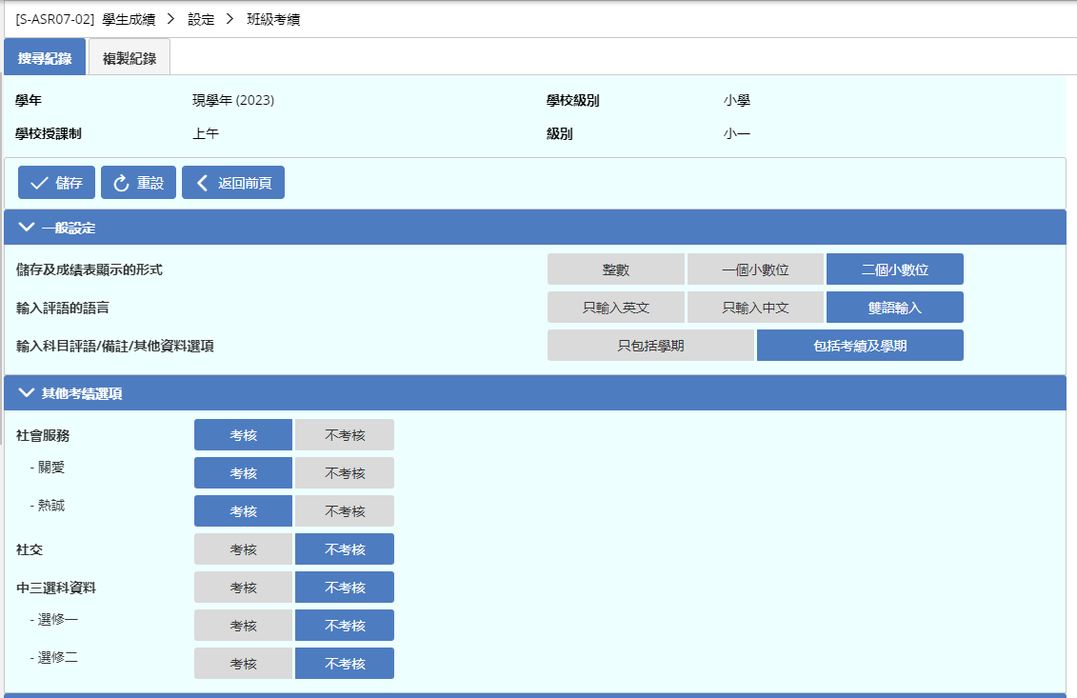
班級考績
項目內容須於「其他考績」功能修改

Slide 24
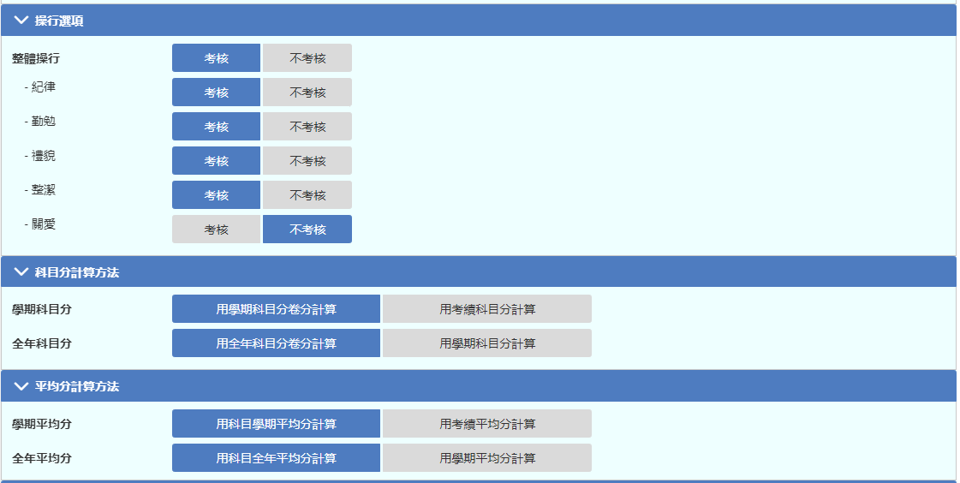
班級考績
項目內容須於「操行」功能修改

Slide 25
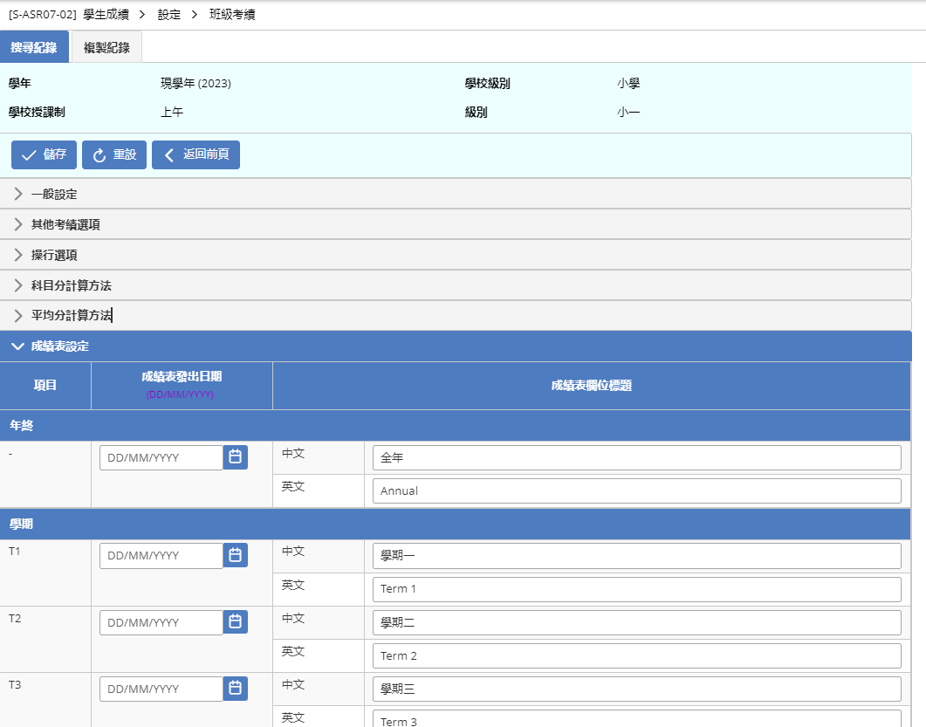
班級考績

Slide 26
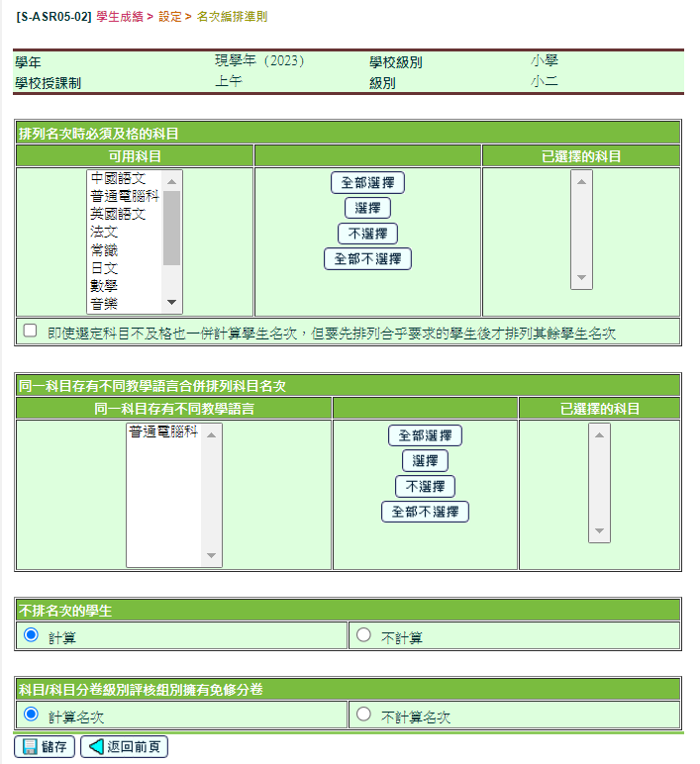
名次編排準則

Slide 27
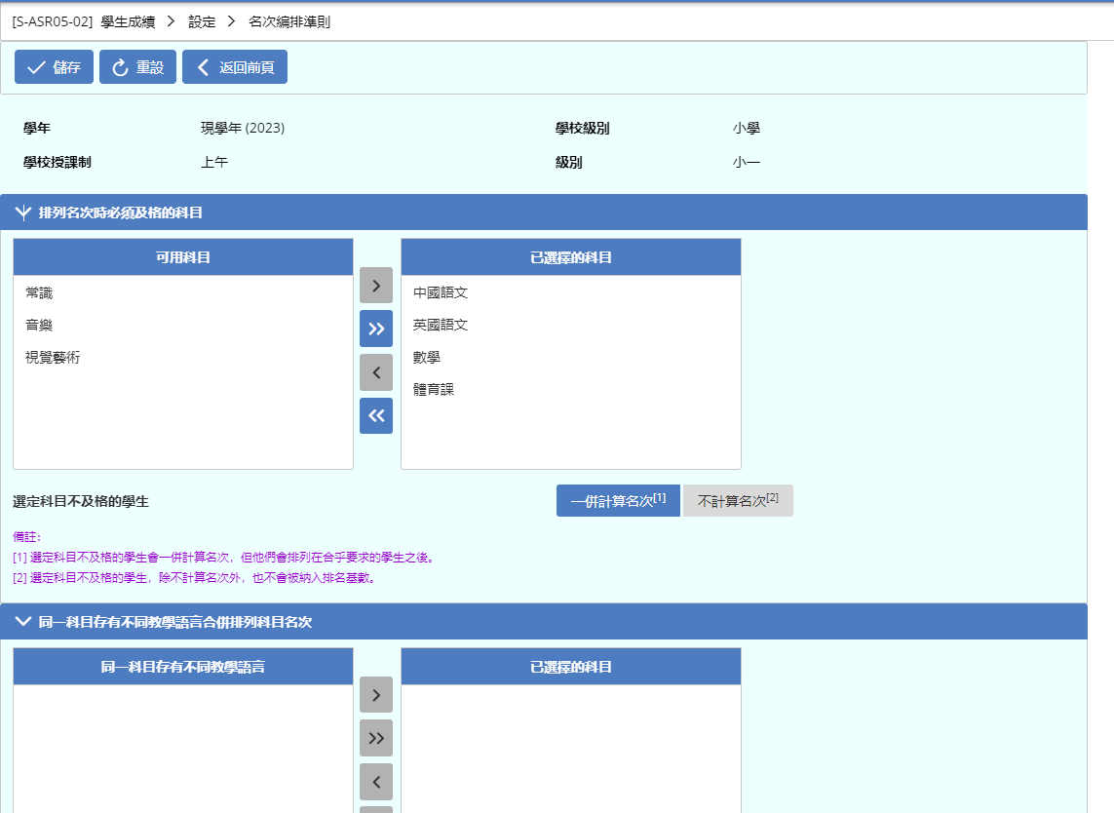
名次編排準則

Slide 28
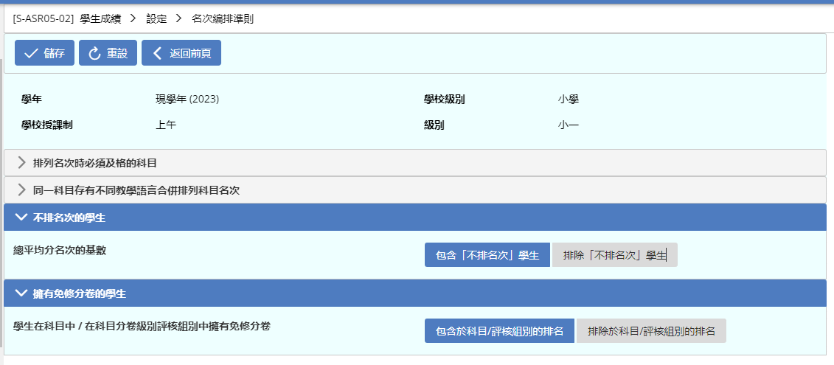
名次編排準則

Slide 29
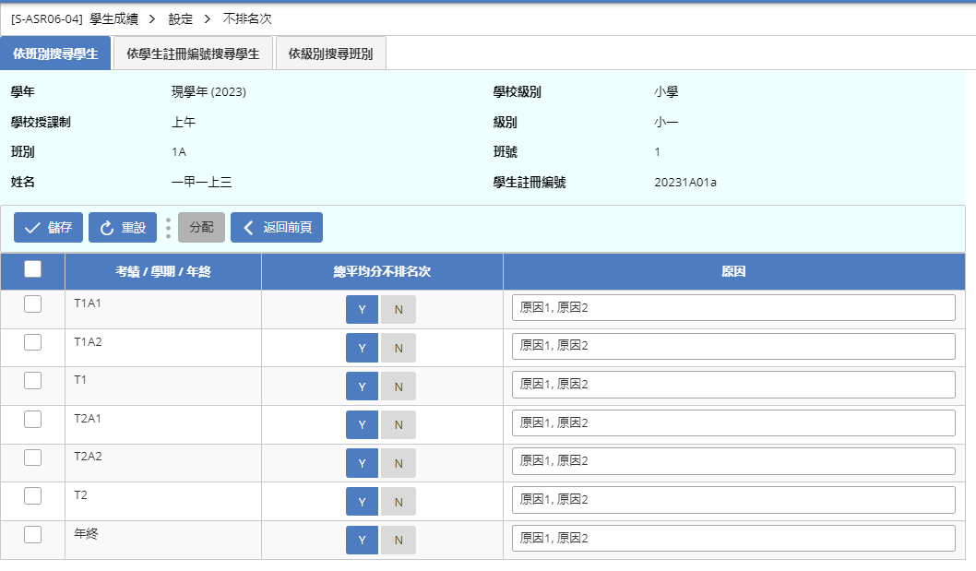
個別學生不排名次
選擇個別考績、學期或年終

Slide 30
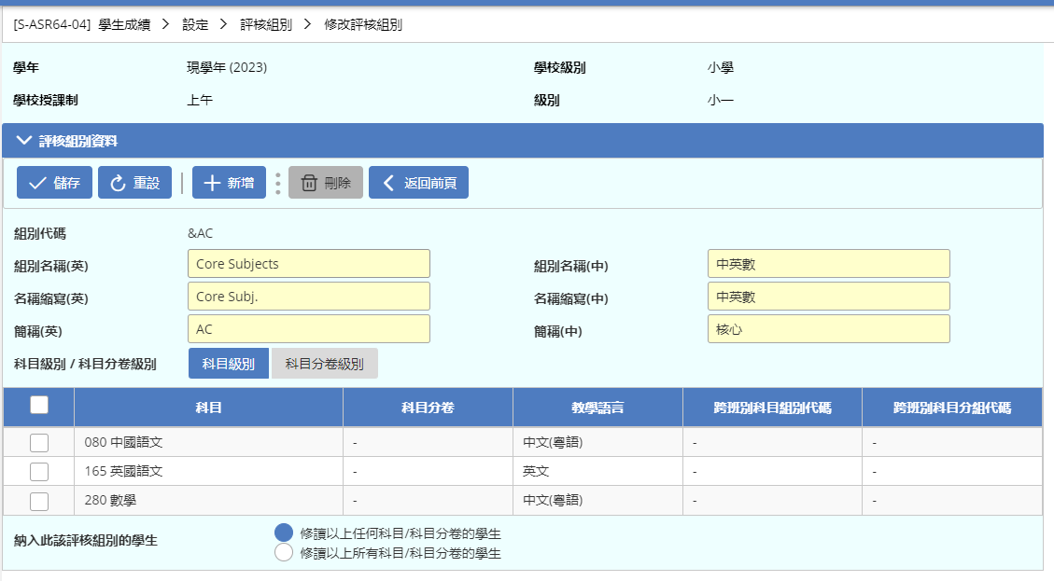
評核組別

Slide 31
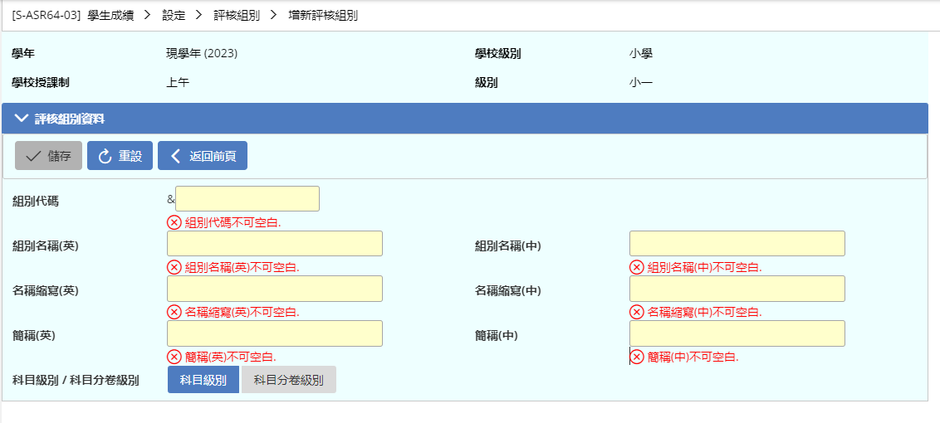
評核組別

Slide 32
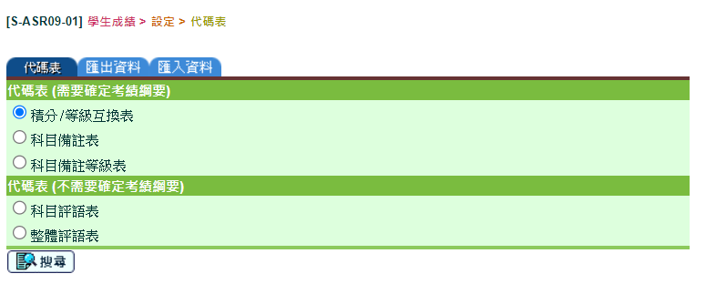
代碼表

Slide 33
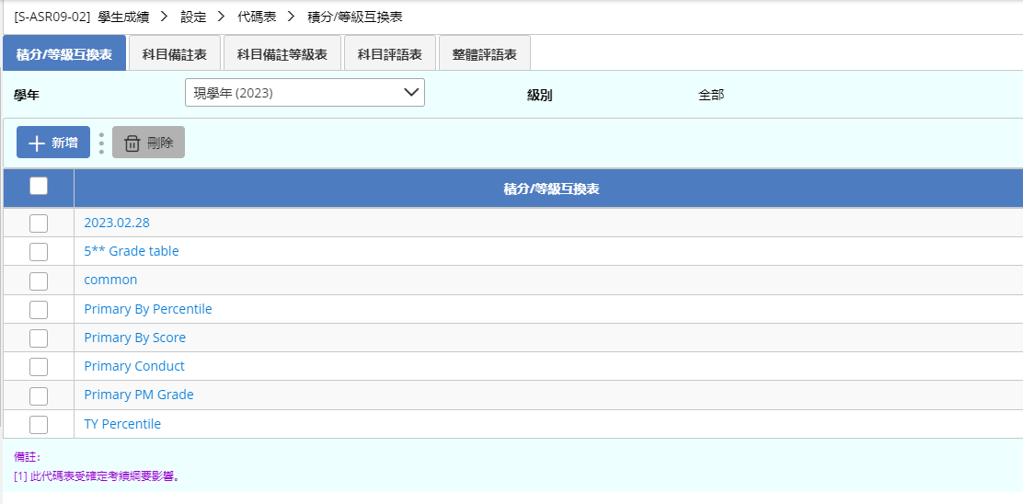
代碼表

Slide 34
代碼表

Slide 35
確定綱要

Slide 36
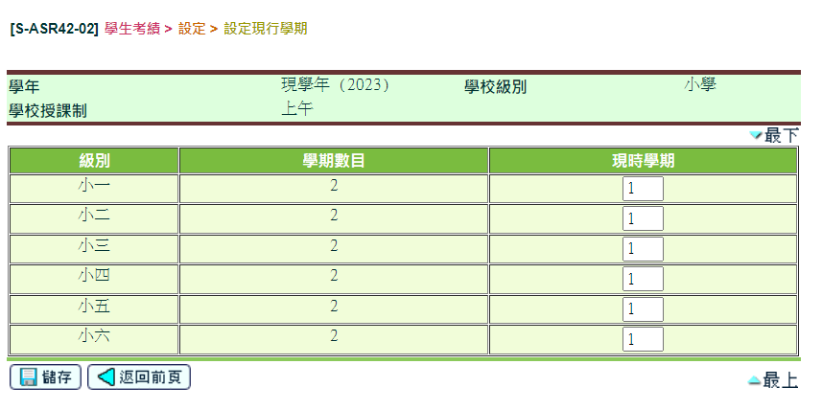
設定現行學期

Slide 37
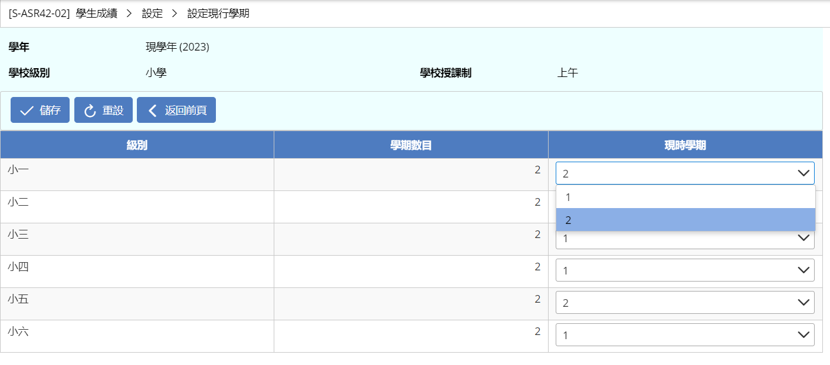
設定現行學期

Slide 38
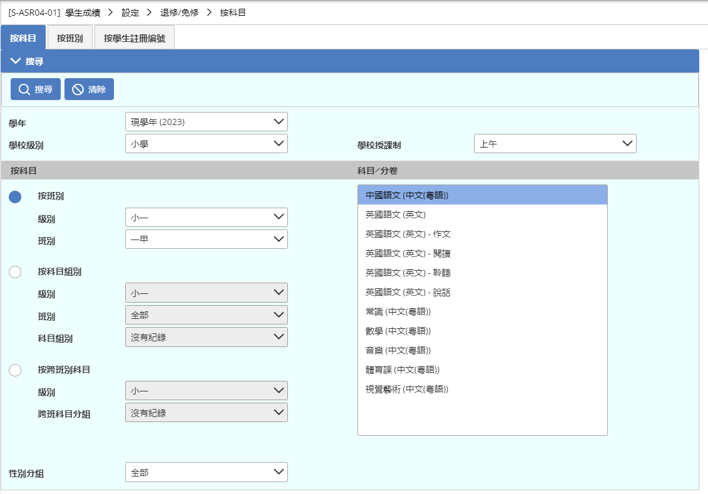
退修/免修
處理學生免修或退修科目

Slide 39
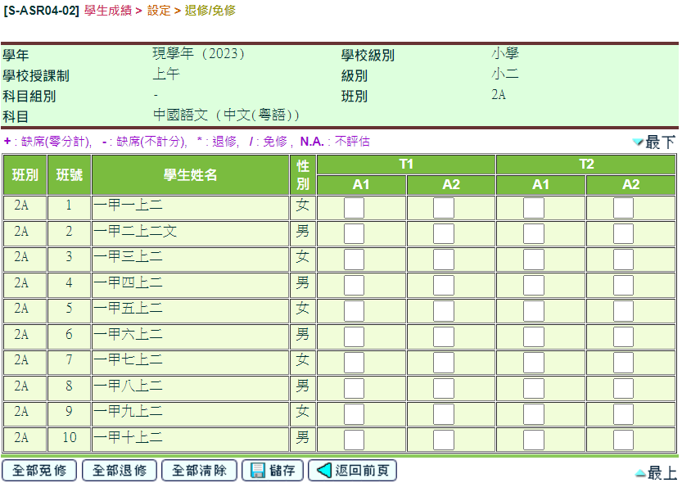
退修/免修
處理學生免修或退修科目

Slide 40
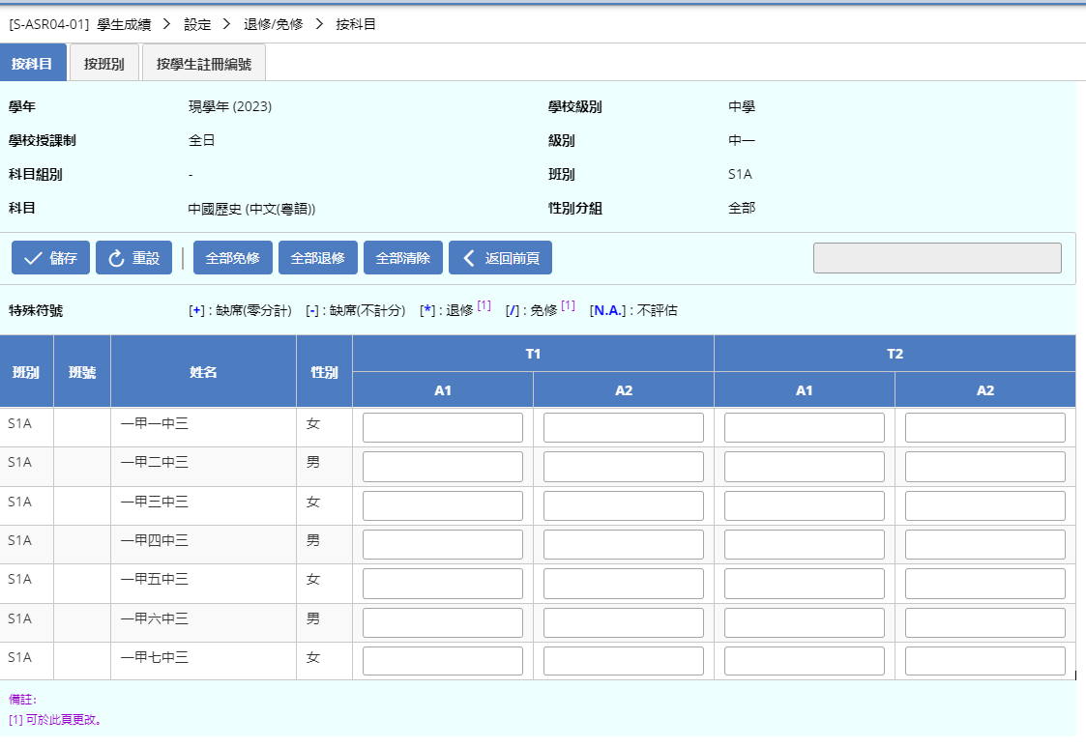
退修/免修
處理學生免修或退修科目

Slide 41
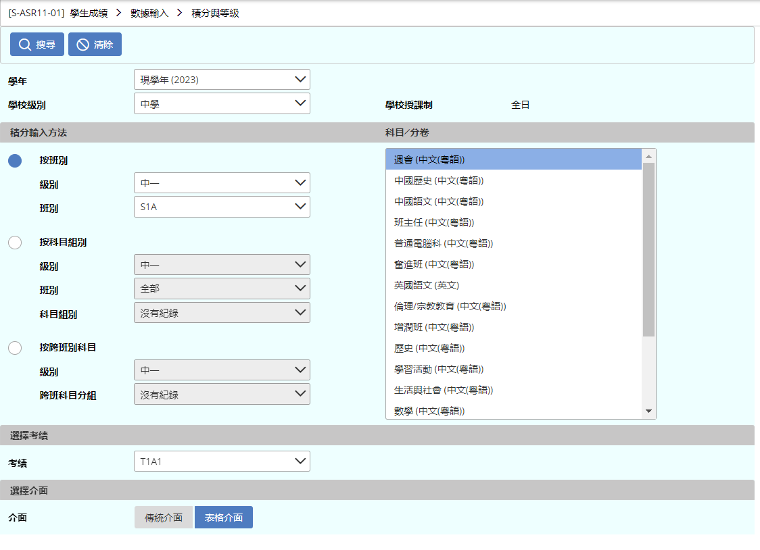
數據輸入—「表格介面」

Slide 42
數據輸入—「表格介面」

Slide 43
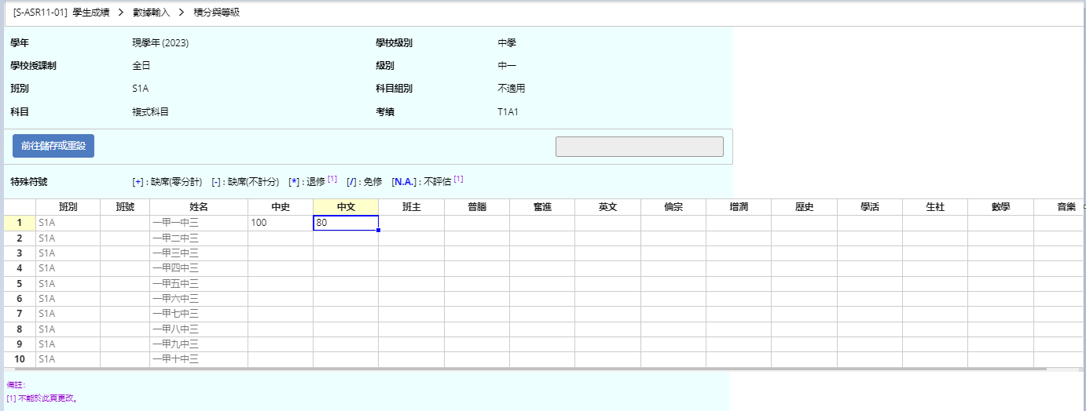
數據輸入—「表格介面」

Slide 44
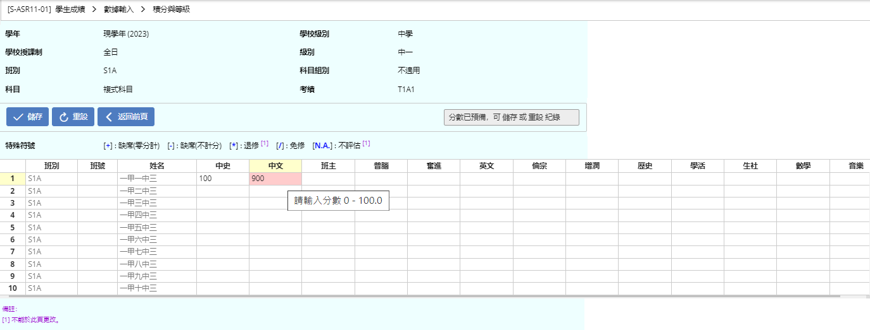
數據輸入—「表格介面」

Slide 45
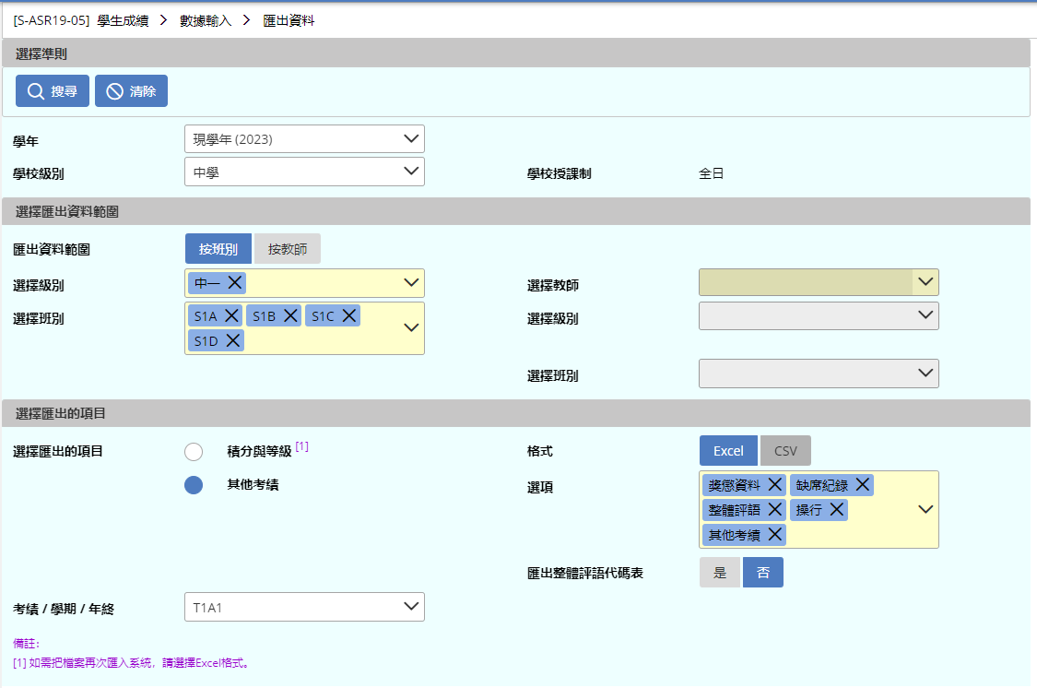
數據輸入-匯出/匯入功能
學校可以按班別或按教師整批下載檔案，方便輸入資料

Slide 46
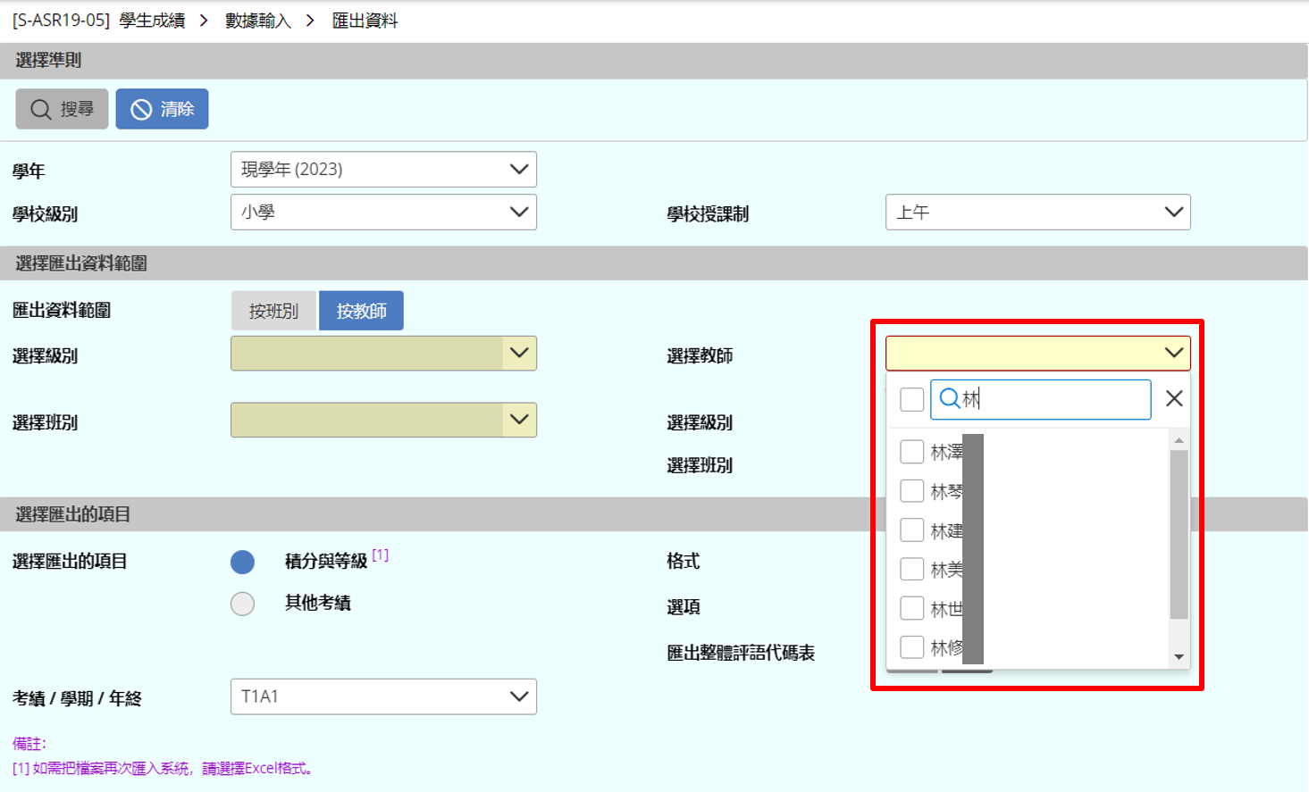
數據輸入-匯出/匯入功能
學校可以按班別或按教師整批下載檔案，方便輸入資料

Slide 47
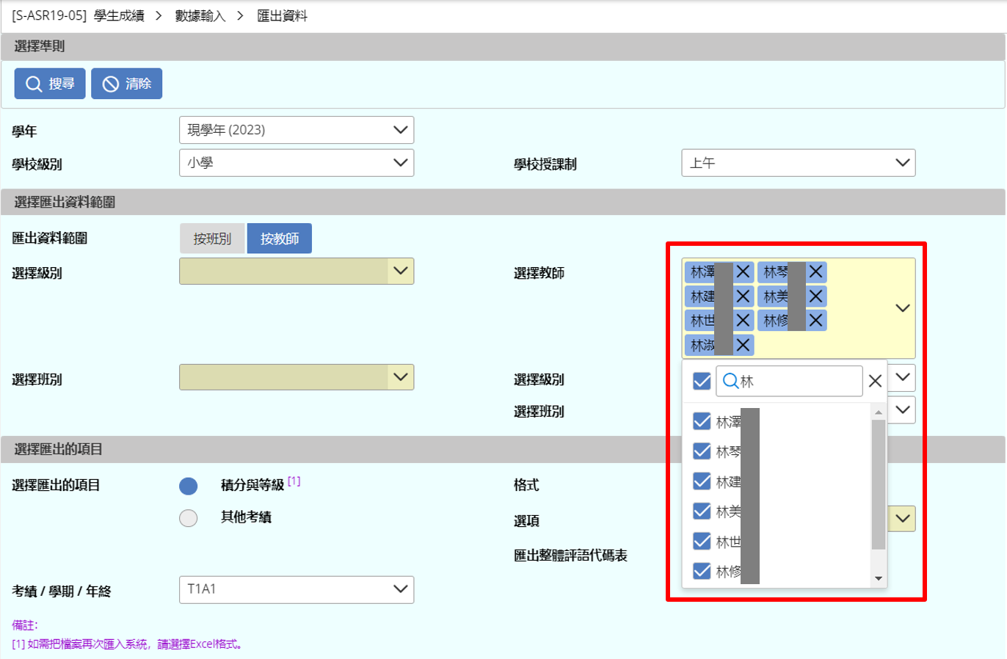
數據輸入-匯出/匯入功能
學校可以按班別或按教師整批下載檔案，方便輸入資料

Slide 48
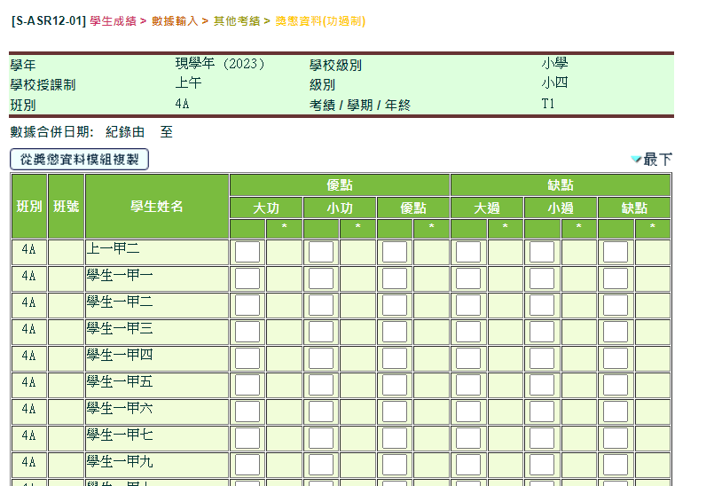
數據輸入–獎懲資料/缺席紀綠
可從「獎懲資料」模組和「學生出席資料」模組複製整合後的紀錄至「學生成績」模組

Slide 49
數據輸入–獎懲資料/缺席紀綠
可從「獎懲資料」模組和「學生出席資料」模組複製整合後的紀錄至「學生成績」模組

Slide 50
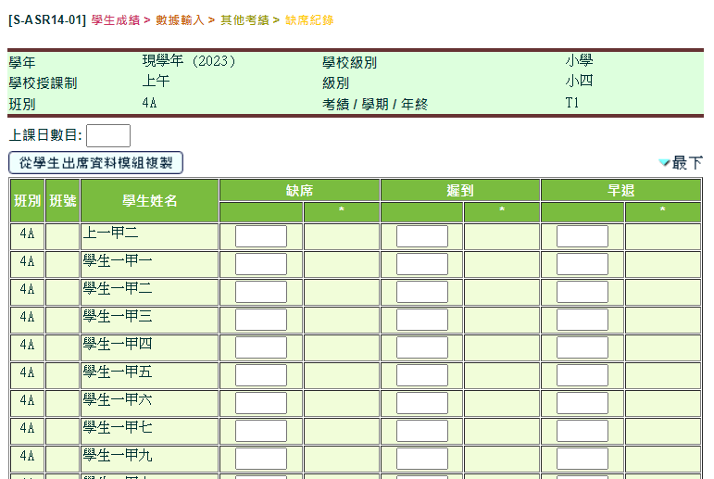
數據輸入–獎懲資料/缺席紀綠
可從「獎懲資料」模組和「學生出席資料」模組複製整合後的紀錄至「學生成績」模組

Slide 51
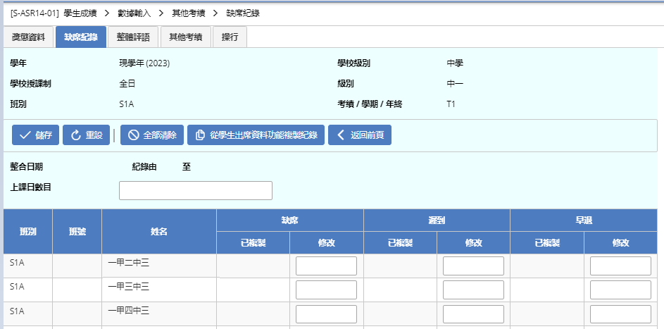
數據輸入–獎懲資料/缺席紀綠
可從「獎懲資料」模組和「學生出席資料」模組複製整合後的紀錄至「學生成績」模組

Slide 52
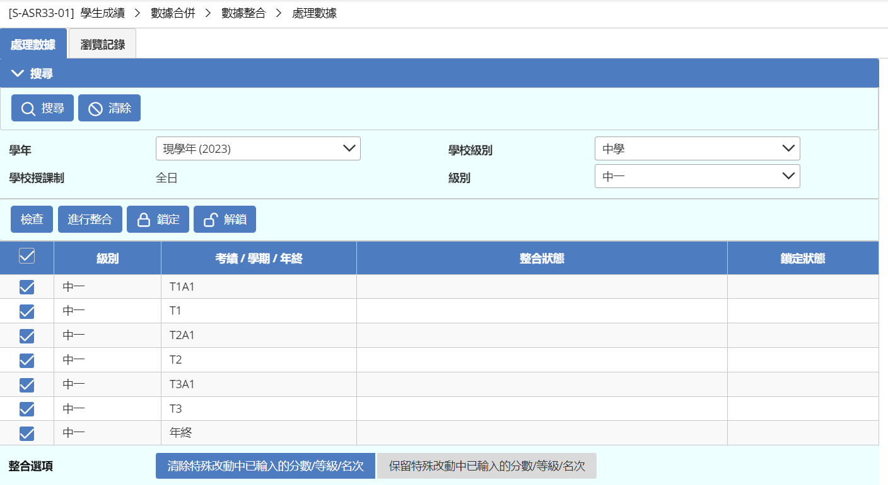
數據合併
整合積分/等級
計算平均分
產生各類名次

Slide 53
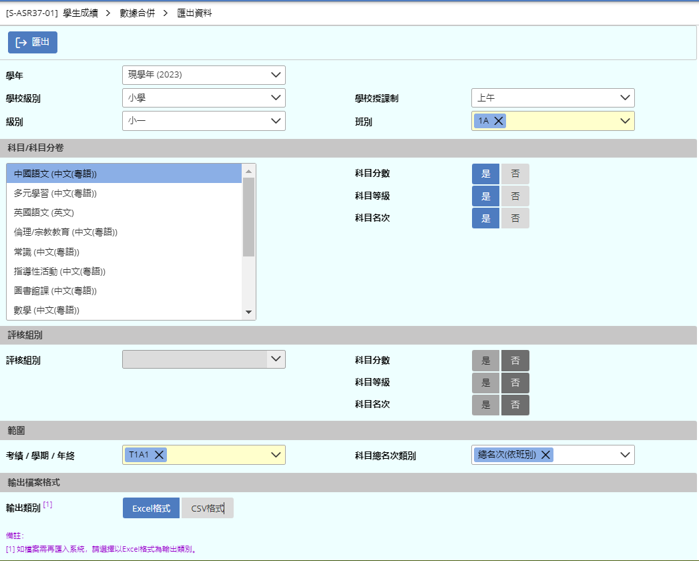
數據合併-匯出資料
學校可按科目匯出科目分數、等級及名次等資料
方便學校對成績進行分析

Slide 54
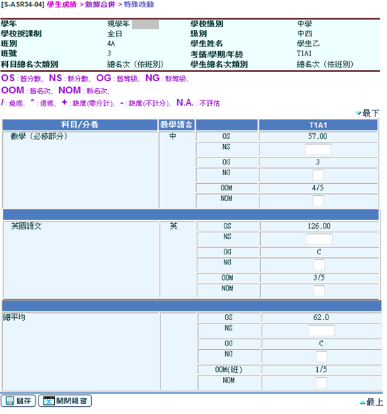
特殊改動
改動僅顯示於列印成績表，並不會改變系統整合後的數據資料
用戶儲存輸入後，不需再進行資料整合。修改後成績會直接於「查詢」功能及成績表上更新。

Slide 55
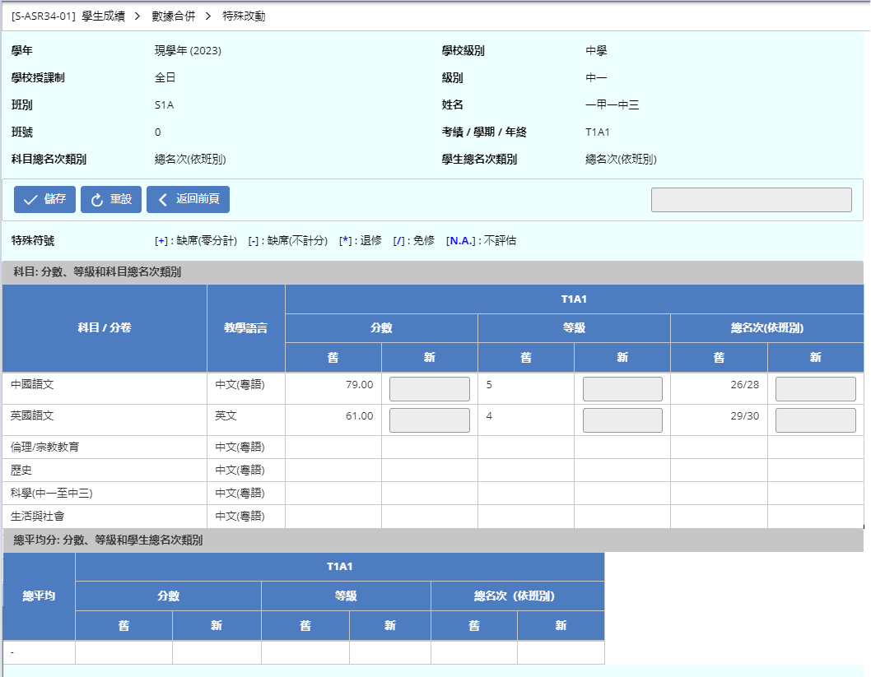
特殊改動
改動僅顯示於列印成績表，並不會改變系統整合後的數據資料
用戶儲存輸入後，不需再進行資料整合。修改後成績會直接於「查詢」功能及成績表上更新。

Slide 56
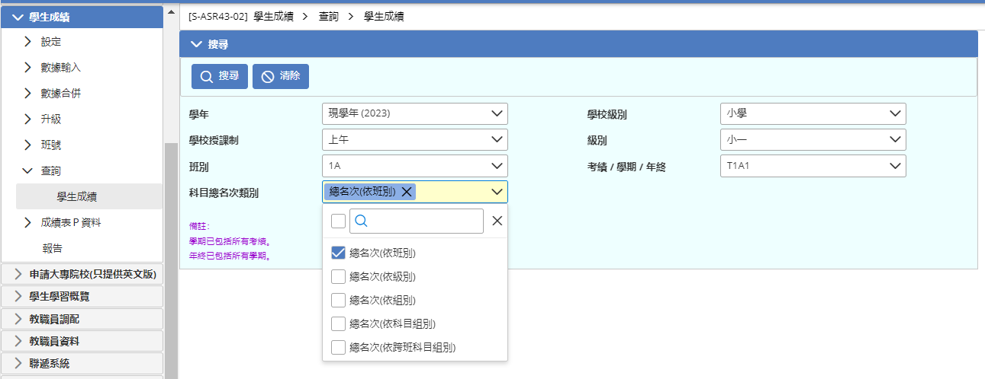
學生成績>查詢

Slide 57
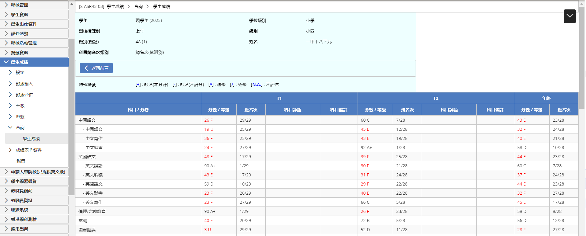
學生成績>查詢

Slide 58
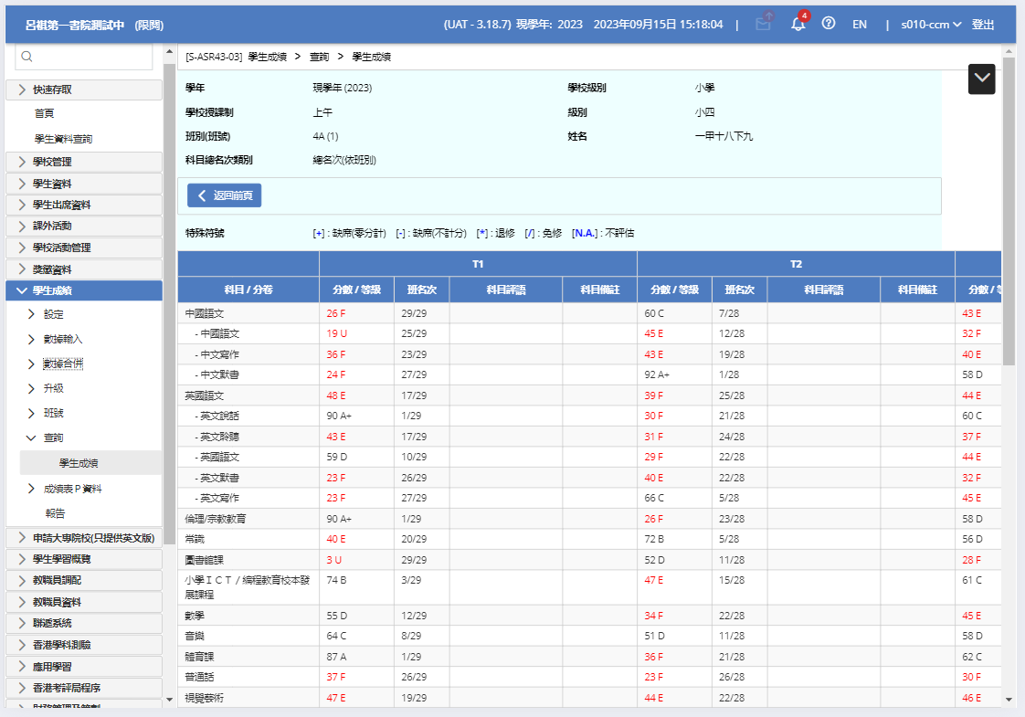
學生成績>查詢
iOS平板電腦的顯示

Slide 59
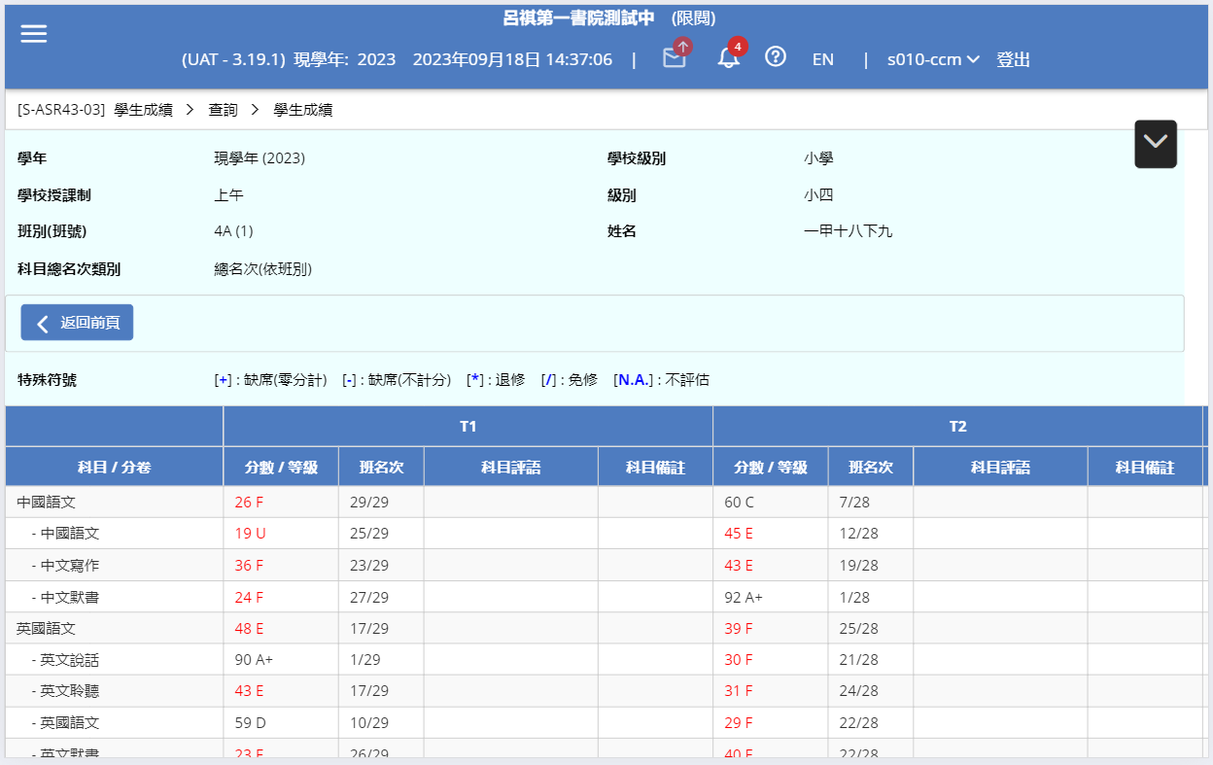
學生成績>查詢
iOS平板電腦的顯示
Android平板電腦顯示

Slide 60
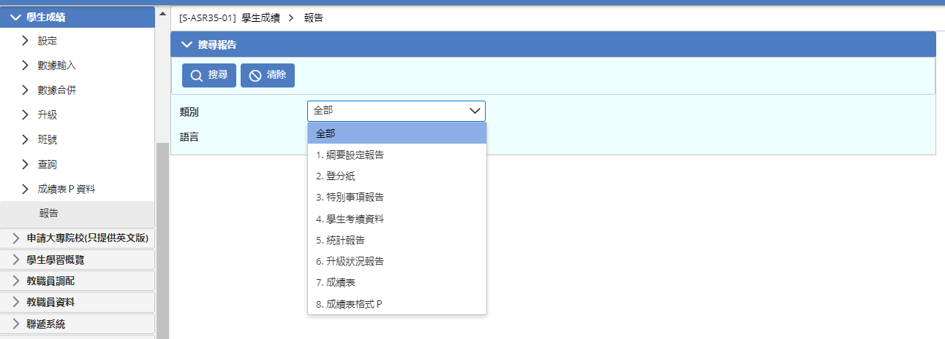
報告
學生成績表
學生歷年成績紀錄表
統計報告

Slide 61
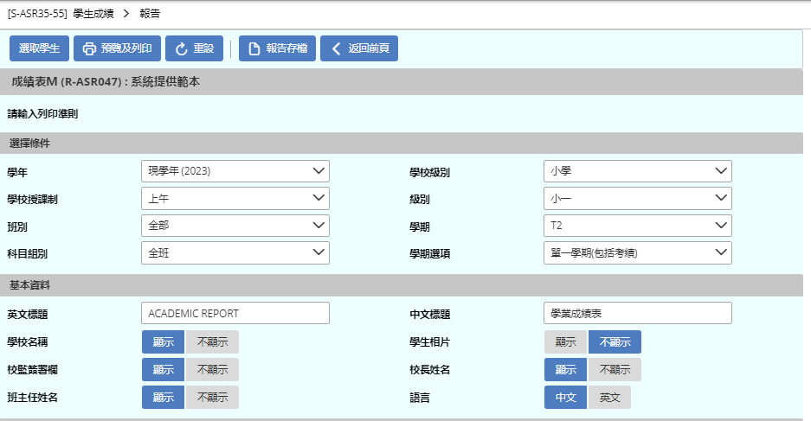
學生成績表列印選項—成績表Ｍ為例
1. 選擇列印成績表範圍
2. 基本資料列印選項
3. 成績及名次列印選項
4. 名次列印選項
5. 獎懲、操行及課外活動列印選項

Slide 62
學生成績表列印選項—成績表Ｍ為例

Slide 63
學生成績表列印選項—成績表Ｍ為例

Slide 64
升級 – 依名次

Slide 65
完

